Slide 1
인공지능 탈모 측정기
당신의 모발 건강을 알아보세요…. 이미 늦었을지도?
자 라 나 라
1. 이미지 업로드
머 리 머 리
드래그해서 사진 업로드
예측 시작
2. 예측 시작, 업로드 완료 후 활성화

Slide 2
측정 결과
당신의 모발은…..
로딩중
분류중….
로딩 중입니다.
로딩 종료까지 비활성화
다시하기
결과 상세보기
SNS에 풍성함을 자랑하기

Slide 3
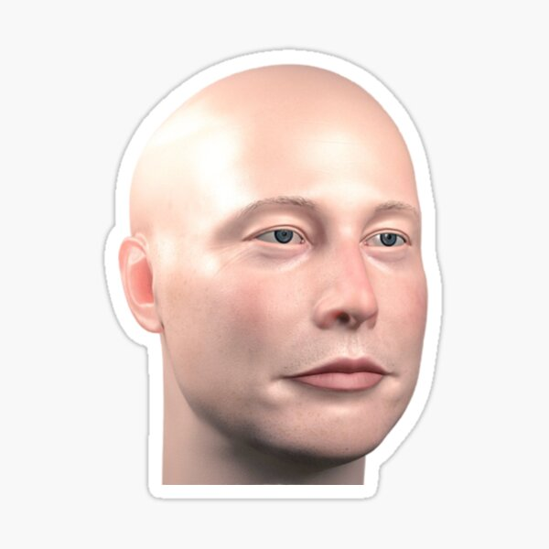


측정 결과
당신의 모발은…..
사례1: 완전탈모
가망이 없습니다…. 파이팅!
로딩 종료시 활성화
다시하기
결과 상세보기
SNS에 풍성함을 자랑하기

Slide 4
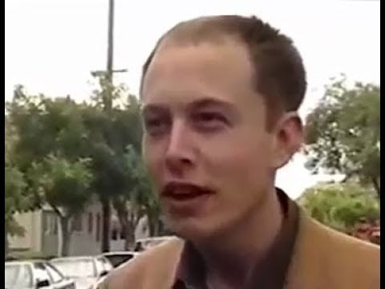
측정 결과
당신의 모발은…..
사례2: 중도 탈모
함락 직전입니다. 자라나라 머리머리!
다시하기
결과 상세보기
SNS에 탈모를 자랑하기

Slide 5
측정 결과
당신의 모발은…..
사례3: 약한 탈모
탈모가 시작되었습니다. 전투를 준비하세요!
다시하기
결과 상세보기
SNS에 풍성함을 자랑하기

Slide 6
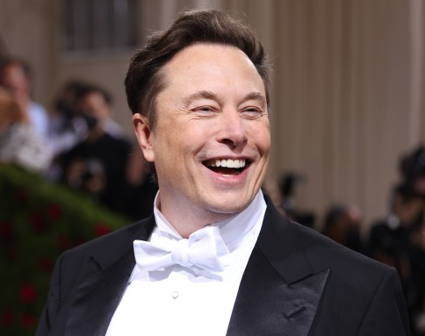
측정 결과
당신의 모발은…..
사례4: 완전 풍성
풍성합니다!!!
다시하기
결과 상세보기
SNS에 풍성함을 자랑하기

Slide 7
-상세 정보
* 당신은 탈모 x단계입니다.
이하 단계별 내용 변경
- 예방~~~~
추천 제품 ~~~~
분류 결과
1단계: a%
2단계: b%
3단계: c%
- 탈모인 추천영상
유투브 1
유투브 2
유투브 3

Slide 8
부가기능 – SNS와 연동
????

